Slide 1


Leadership Redefined/Le leadership redéfini
APEX Executive Experience Exchange/APEX Échange d'expériences pour les cadres supérieurs
Thriving through Menopause
S'épanouir pendant la ménopause
Lauren Small
March 6, 2026/6 mars, 2026

Slide 2

Land Acknowledgement / Reconnaissance territoriale
I would like to acknowledge that I am on unceded Indigenous lands. The beautiful Kanien'kehá:ka Mohawk Nation is recognized as the steward of the lands and waters on which we gather today.
Tiohtià:ke/Montreal is historically known as a gathering place for many First Nations.
We embrace the responsibility to help ensure that the next generations of land stewards are respectful and grateful for the bounty of this land on which we all live, work, and play.
Je tiens à reconnaître que je me trouve sur des terres autochtones non cédées. La magnifique nation mohawk Kanien'kehá:ka est reconnue comme la gardienne des terres et des eaux sur lesquelles nous nous réunissons aujourd'hui.
Tiohtià:ke/Montréal est historiquement connue comme un lieu de rassemblement pour de nombreuses Premières Nations.
Nous assumons la responsabilité de veiller à ce que les prochaines générations de gardiens de la terre soient respectueuses et reconnaissantes de la générosité de cette terre sur laquelle nous vivons, travaillons et jouons tous.

Slide 3

Disclaimer / Avertissement
I am not a medical professional, nor do I play one on TV.
This presentation reflects my lived experience shared in the spirit of openness, leadership, and meaningful dialogue.
Je ne suis pas une professionnelle de la santé et je n’incarne pas un personnage à la télévision.
Cette présentation reflète mon expérience de vie. Je partage cette expérience dans un esprit d'ouverture, de leadership et de dialogue constructif.

Slide 4

Any Judy Blume fans?
Can you imagine the menopause reboot?
Where the heck are you God?????????!!!!!!
It's me Margaret!
Y a-t-il des fans de Judy Blume parmi vous ?
Pouvez-vous imaginer la ménopause comme un nouveau départ?
Mais où es-tu donc, Dieu ????????!!!!!!
C'est moi, Margaret!

Slide 5
The Reality / La réalité
According to the Menopause Foundation of Canada:
Over 75% experience vasomotor symptoms.
Many suffer in silence.
1 in 10 women leave the workforce due to unmanaged symptoms.
We do not talk about it enough to support women at home or at work.
Selon la Fondation canadienne de la ménopause :
Plus de 75 % des femmes souffrent de symptômes vasomoteurs.
Beaucoup souffrent en silence.
Une femme sur dix quitte le marché du travail en raison de symptômes non pris en charge.
Nous n'en parlons pas suffisamment afin de soutenir les femmes à la maison ou au travail.

Slide 6
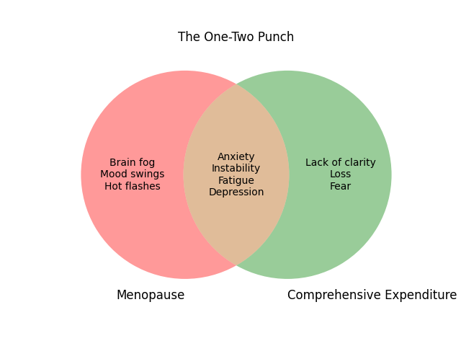
Le coup double
Confusion mentale, sautes d'humeur, bouffées de chaleur
Anxiété instabilité fatigue
dépression
Manque de clarté
Perte
Peur
Ménopause
Revue des dépenses

Slide 7
Trusted to Serve – Dignity and Respect/Key Leadership Competency Profile
Une confiance au service de la dignité et du respect/Profil des compétences clés en leadership
Canadian Armed Forces (CAF) Ethos
Respect the dignity of all persons: Treat everyone with respect, inclusivity, humanity
Serve Canada before self – Prioritize national service and team success above personal interest
Obey and support lawful authority – Operate under rule of law and democratic oversight
----------------------------------------------------------
Uphold Integrity and Respect
Lead with respect and dignity as we move through CER
Ethos des Force Armées Canadiennes (FAC)
Respecter la dignité de toute personne: Valoriser la diversité, traiter chaque personne avec équité et maintenir un milieu de travail sain et sécuritaire.
Servir le Canada avant soi-même: Faire preuve de loyauté, d'intégrité, de courage et d'excellence, en plaçant l'intérêt public au-dessus des intérêts personnels.
Obéir à l'autorité légitime et la soutenir : Exécuter les ordres légaux de manière loyale et soutenir les ministres dans leur responsabilité devant le Parlement
-------------------------------------------------------
Préserver l’intégrité et le respect
La compassion et la gentillesse doivent nous guider

Slide 8

Open All Your Doors / Ouvrez toutes vos portes
Stay connected in your networks
Have a champion at the most senior decision-making table.
Give yourself grace and compassion. In the end, you must have your own back.
Be prepared. Be agile. Be focused. Be mission ready.
Restez connecté à vos réseaux
Ayez un champion à la table des décideurs les plus hauts placés.
Faites preuve de bienveillance et de compassion envers vous-même. En fin de compte, vous devez vous soutenir vous-même.
Soyez prêt. Soyez agile. Soyez concentré. Soyez prêt à accomplir votre mission.

Slide 9

Pack Your Backpack/Préparez votre sac à dos
During my four months in Japan as Director of the Canada Pavilion at Expo 2025 Osaka, the first thing I received was a backpack with disaster essentials.
Acknowledge the change
Speak to your supervisor
See your medical professional
Put supports in place to thrive
Call Employee Assistant Federal Program (EAFP)
Au cours des quatre mois que j'ai passé au Japon en tant que directrice du pavillon canadien à l'Expo 2025 d'Osaka, la première chose que j'ai reçu était un sac à dos contenant des articles essentiels en cas de catastrophe.
Reconnaissez le changement
Parlez-en à votre supérieur
Consultez votre médecin
Mettez en place les aides nécessaires pour vous épanouir
Appelez le Programme d'aide aux employés Fédéraux (PAEF)

Slide 10
Rewriting the Narrative / Réécrire le récit
From puberty to menopause – over 40 years
Conditioned to believe we are:
  weak
  fragile
  emotional
  irrational
It is time to redefine leadership:
  Strength
  Authority
  Wisdom
  Experience
De la puberté à la ménopause – soit plus de 40 ans
Conditionnées à croire que nous sommes:
  Faibles
  Fragiles
  Émotionnelles
  Irrationnelles
Il est temps de redéfinir le leadership:
  Force
  Autorité
  Sagesse
  Expérience

Slide 11

Allyship Matters / L'importance des alliances
This is NOT a gender-based issue
Remove stigma. Remove taboo. Remove the shame.
Call to action to the men in our lives:
  Put your big boy pants on
There is room inside the menopause tent for everyone
Ce n'est PAS une question liée au genre
Éliminez la stigmatisation. Éliminez les tabous. Éliminez la honte.
Appel à l'action lancé aux hommes de notre vie:
  Comportez-vous en adultes responsables
  Il y a de la place pour tout le monde sous la tente de la ménopause

Slide 12
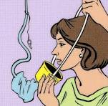
Oxygen Mask First
Masque d’oxigène en premier
My annual force evaluation as a Reservist – missed by 4 seconds
Wake-up call
Return to Work challenges
Menopause impacts muscle mass and bone health
Create boundaries, not barriers
Box Breathing
Mon évaluation annuelle en tant que réserviste – ratée de 4 sec.
Réveil difficile
Les défis du retour au travail
La ménopause a un impact sur la masse musculaire et la santé osseuse
Créer des limites, pas des barrières
Respiration carrée

Slide 13
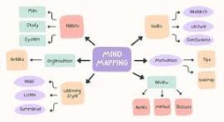
Mind Mapping / Cartographie Mentale
Clarity reduces anxiety
Structure creates stability
Preparation builds confidence
La clarté réduit l'anxiété
La structure crée la stabilité
La préparation renforce la confiance

Slide 14

Menopause Playlist / Liste de lecture
Sunday Bloody Sunday (just when you thought it was over)
Free Your Mind
Wake Me Up Before You Go Go
It's Getting Hot in Here
Hot, Hot, Hot
I Am Woman
Defying Gravity
I Will Survive
Don't Worry Be Happy
If You’re Happy and You Know It
The Sun Will Come Out Tomorrow
Sisters Are Doing It for Themselves
Sunday Bloody Sunday (juste quand tu pensais que c'était fini)
Libère ton esprit
Réveille-moi avant de partir
Il commence à faire chaud ici
Chaud, chaud, chaud
Je suis une femme
Défier la gravité
Je survivrai
Ne t'inquiète pas, sois heureux
Si tu es heureux et que tu le sais
Le soleil brillera demain
Les sœurs le font pour elles-mêmes

Slide 15
Key Takeaways/Fait Saillants à retenir
Family first. My new reality has created opportunities to share more time with my husband and daughter.
There are only 24 hours in a day. No matter how hard you try, you can't create more time, but you can choose how you spend it.
People come together in a time of crisis. I believe that people are fundamentally kind and good.
Don't be afraid to speak your truth. Believe in yourself or no one else will. Have the courage to stand for your convictions.
The Beatles were right, All You Need is Love.
La famille d'abord. Ma Nouvelle réalité a créé des occasions de partager plus de temps avec mon mari et ma fille.
Il n'y a que 24 heures dans une journée. Peu importe les efforts que vous mettez, vous ne pouvez créer plus de temps, mais vous pouvez choisir comment vous le dépensez.
Les gens deviennent solidaires en temps de crise. Ainsi, je crois que les gens sont fondamentalement gentils et bons.
N'ayez pas peur de dire votre vérité. Croyez en vous ou personne d'autre ne le fera. Ayez le courage de défendre vos convictions.
Les Beatles avaient raison : All you Need is Love.

Slide 16
Resources
Women’s Health Coalition https://thewhc.ca
Herstasis Health Foundation https://www.herstasis.com/
Menopause Foundation of Canada https://menopausefoundationcanada.ca
Dr. Jen Gunter My Menopause Manifesto
Canada Life: Supporting Employees with Menopause in the Workplace https://www.canadalife.com/insurance/workplace-benefits/menopause-workplace
My Menopause at Work GCConnex
My menopause maelstrom: The power of being your own health advocate - The Honest Talk

Slide 17
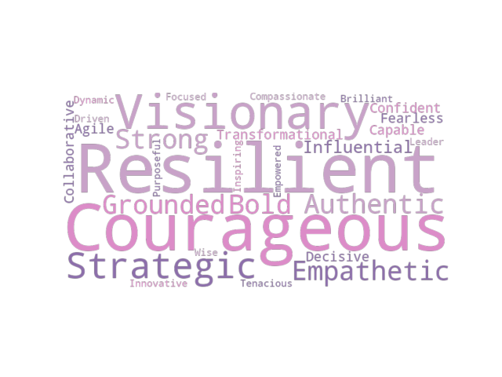

Slide 18

Lauren Small
laurensp1818@gmail.com
Lauren Small MPPPA, IASL | LinkedIn
Thank you / Merci

